Slide 1
Capítulo 8:
Direccionamiento IP
Introducción a redes
Notes:
Programa de Cisco Networking Academy
Aspectos básicos de redes
Capítulo 7: Direccionamiento IP

Slide 2
Capítulo 8
8.0 Introducción
8.1 Direcciones de red IPv4
8.2 Direcciones de red IPv6
8.3 Verificación de la conectividad
8.4 Resumen
Notes:
Secciones del capítulo 7

Slide 3
Direccionamiento IP
Capítulo 8: Objetivos
En este capítulo, podrá hacer lo siguiente:
Describir la estructura de una dirección IPv4.
Describir el propósito de la máscara de subred.
Comparar las características y los usos de las direcciones IPv4 unicast, broadcast y multicast.
Explicar la necesidad de direccionamiento IPv6.
Describir la representación de una dirección IPv6.
Describir los tipos de direcciones de red IPv6.
Configurar direcciones unicast globales.

Slide 4
Direccionamiento IP
Introducción
En este capítulo, podrá hacer lo siguiente (continuación):
Describir las direcciones multicast.
Describir la función de ICMP en una red IP (incluidos IPv4 e IPv6).
Utilizar las utilidades ping y traceroute para probar la conectividad de la red.

Slide 5
8.1
Direcciones de red IPv4
Notes:
Sección 8.1.1

Slide 6
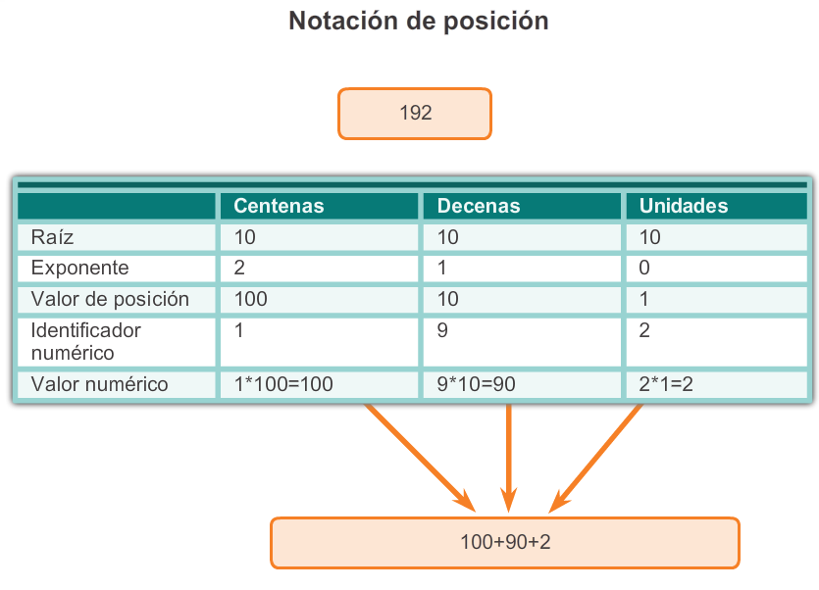
Estructura de la dirección IPv4
Notación binaria
La notación binaria se refiere al hecho de que las PC se comunican mediante ceros y unos.
La conversión de valores binarios a decimales requiere la comprensión de los fundamentos matemáticos de un sistema de numeración denominado “notación de posición”.
Notes:
Sección 8.1.1.1

Slide 7
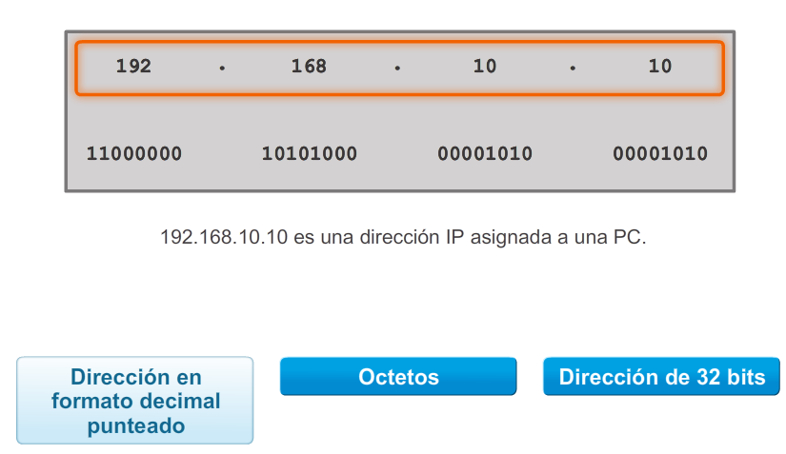
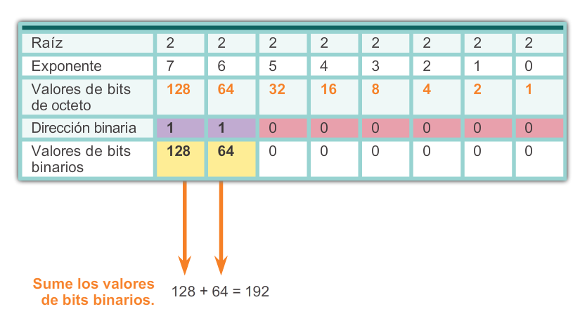
Estructura de la dirección IPv4
Sistema de numeración binario
Notes:
Sección 8.1.1.2

Slide 8


Estructura de la dirección IPv4
Conversión de una dirección binaria en decimal
Practique el
Notes:
Secciones 8.1.1.3 y 8.1.1.4

Slide 9
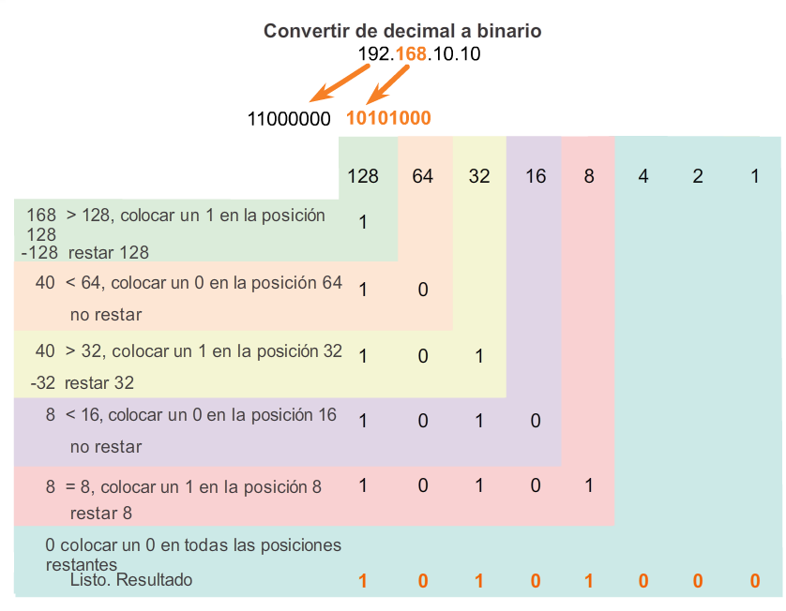
Estructura de la dirección IPv4
Conversión de decimal en binario
Notes:
Sección 8.1.1.5

Slide 10
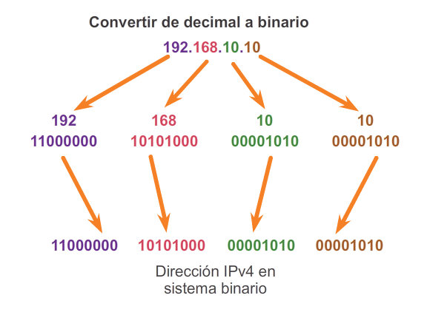
Estructura de la dirección IPv4
Conversión de decimal en binario
Notes:
Sección 8.1.1.6

Slide 11
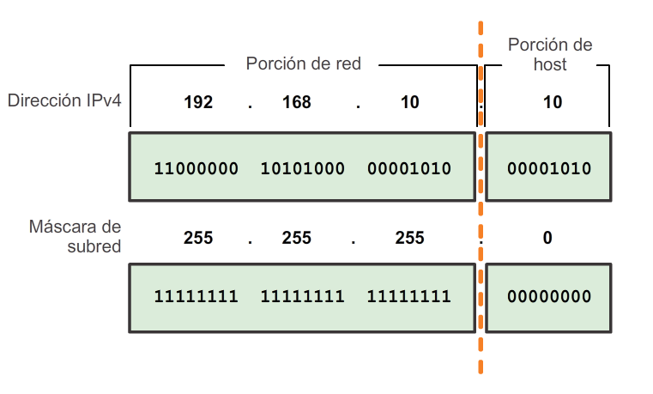
Máscara de subred IPv4
Porción de red y porción de host de una dirección IPv4
Para definir las porciones de red y de host de una dirección, los dispositivos utilizan un patrón de 32 bits separado conocido como “máscara de subred”.
La máscara de subred no contiene realmente las porciones de red y de host de la dirección IPv4, sino que tan solo indica dónde buscar estas porciones en una dirección IPv4 determinada.
Notes:
Sección 8.1.2.1.

Slide 12
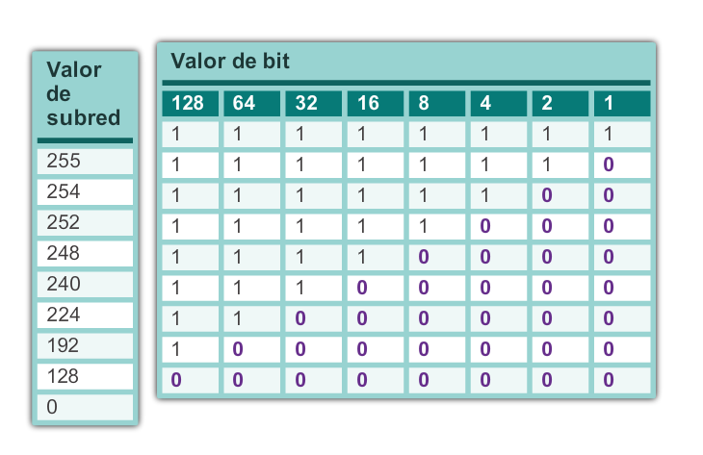
Máscara de subred IPv4
Porción de red y porción de host de una dirección IPv4
Máscaras de subred válidas
Notes:
Sección 8.1.2.1.

Slide 13
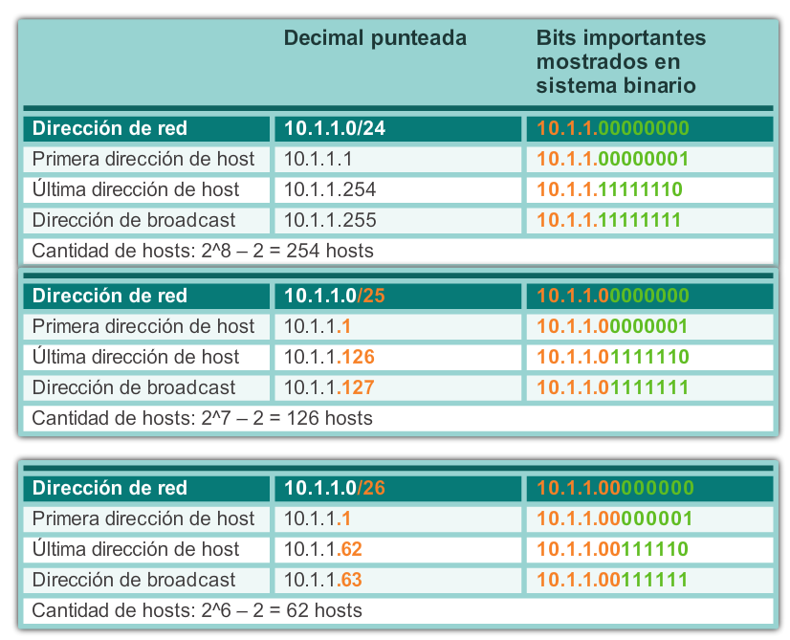
Máscara de subred IPv4
Análisis de la duración de prefijo
Notes:
Sección 8.1.2.2

Slide 14
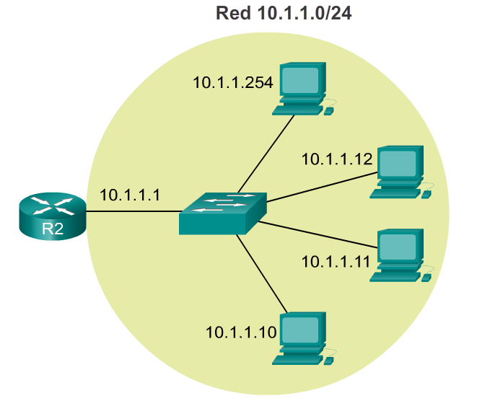
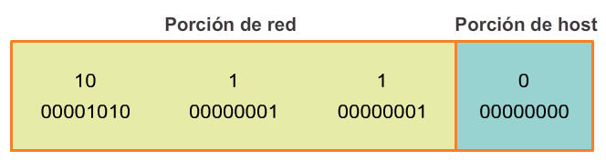
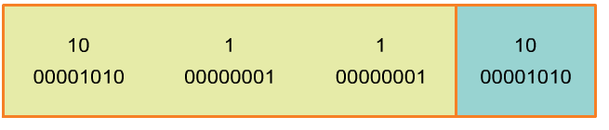
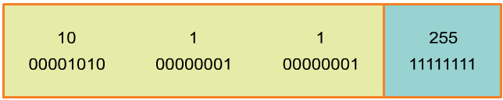
Máscara de subred IPv4
Direcciones IPv4 de red, de host y de broadcast
Notes:
Sección 8.1.2.3

Slide 15
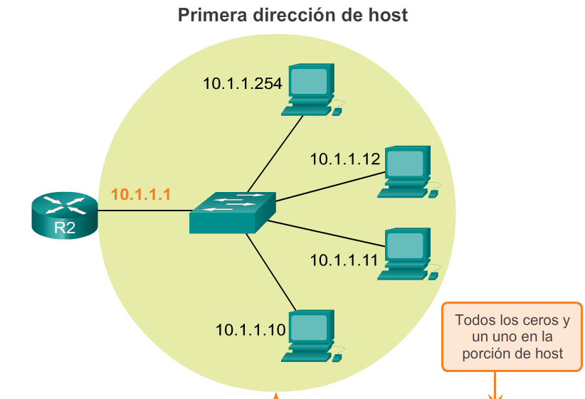
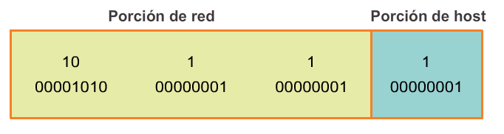
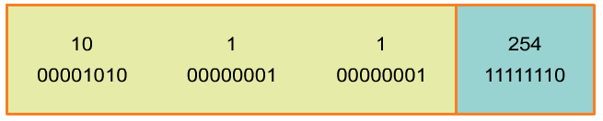
Máscara de subred IPv4
Primera y última dirección de host
Notes:
Sección 8.1.2.4

Slide 16
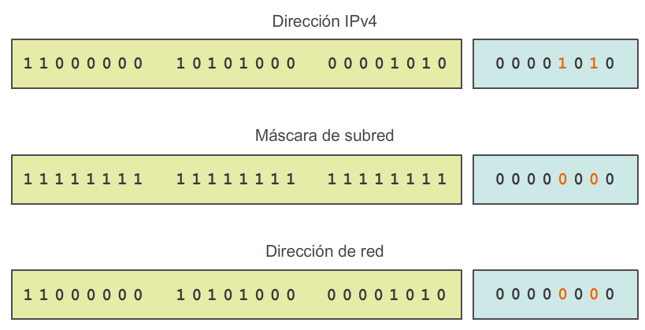
Máscara de subred IPv4
Operación AND bit a bit
1 AND 1 = 1 1 AND 0 = 0 0 AND 1 = 0 0 AND 0 = 0
Notes:
Secciones 8.1.2.5 y 8.1.2.6

Slide 17
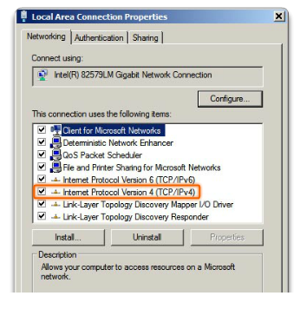
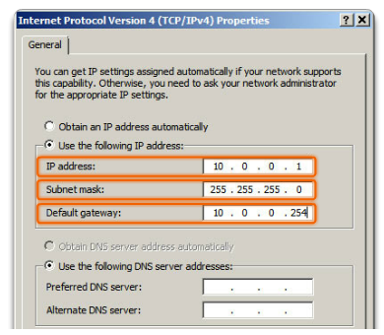
Direcciones IPv4 unicast, broadcast y multicast
Asignación de una dirección IPv4 estática a un host
Propiedades de la interfaz LAN
Configuración de una dirección IPv4 estática
Notes:
Sección 8.1.3.1

Slide 18
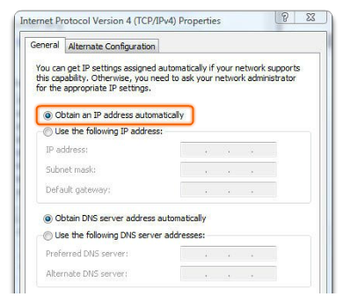
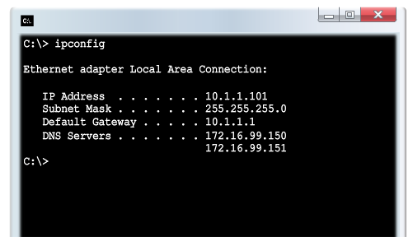
Direcciones IPv4 unicast, broadcast y multicast
Asignación de una dirección IPv4 dinámica a un host
Verificación
DHCP, el método preferido de “concesión” de direcciones IPv4 a hosts en redes grandes, reduce la carga sobre el personal de soporte de red y prácticamente elimina los errores de entrada.
Notes:
Sección 8.1.3.2

Slide 19
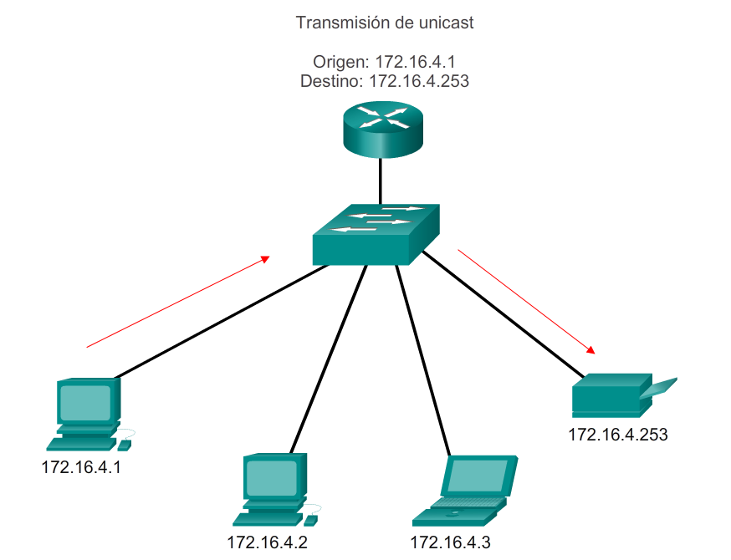
Direcciones IPv4 unicast, broadcast y multicast
Transmisión de unicast
En una red IPv4, los hosts pueden comunicarse de tres maneras diferentes:
Unicast: proceso por el cual se envía un paquete de un host a un host individual.
Notes:
Sección 8.1.3.3

Slide 20
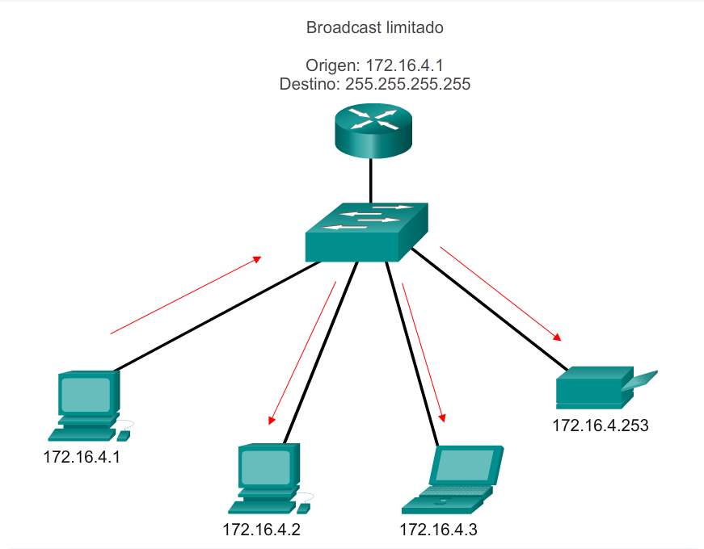
Direcciones IPv4 unicast, broadcast y multicast
Transmisión de broadcast
Broadcast: proceso por el cual se envía un paquete de un host a todos los hosts en la red.
Los routers no reenvían broadcasts limitados.
Broadcast dirigido
Destino 172.16.4.255
Hosts dentro de la red 172.16.4.0/24
Notes:
Sección 8.1.3.4

Slide 21
Direcciones IPv4 unicast, broadcast y multicast
Transmisión de multicast
Multicast: proceso por el cual se envía un paquete de un host a un grupo seleccionado de hosts, posiblemente en redes distintas.
Reduce el tráfico.
Se reserva para direccionamiento de grupos multicast: 224.0.0.0 a 239.255.255.255.
Link-local: 224.0.0.0 a 224.0.0.255 (ejemplo: información de enrutamiento que se intercambia mediante protocolos de enrutamiento).
Direcciones agrupadas globalmente: 224.0.1.0 a 238.255.255.255 (ejemplo: la dirección 224.0.1.1 se reservó para el protocolo de hora de red).
Notes:
Sección 8.1.3.5

Slide 22
Tipos de direcciones IPv4
Direcciones IPv4 públicas y privadas
Los bloques de direcciones privadas son los siguientes:
Los hosts que no requieren acceso a Internet pueden utilizar direcciones privadas.
10.0.0.0 a 10.255.255.255 (10.0.0.0/8)
172.16.0.0 a 172.31.255.255 (172.16.0.0/12)
192.168.0.0 a 192.168.255.255 (192.168.0.0/16)
Direcciones de espacio de direcciones compartido
No son completamente enrutables.
Previstas solamente para su uso en redes de proveedores de servicios.
El bloque de direcciones es 100.64.0.0/10.
Notes:
Sección 8.1.4.1

Slide 23
Tipos de direcciones IPv4
Uso especial de direcciones IPv4
Direcciones de red y de broadcast: no es posible asignar a hosts la primera ni la última dirección de cada red.
Dirección de loopback: 127.0.0.1 es una dirección especial que los hosts utilizan para dirigir tráfico a sí mismos (las direcciones de 127.0.0.0 a 127.255.255.255 están reservadas).
Dirección link-local: las direcciones de 169.254.0.0 a 169.254.255.255 (169.254.0.0/16) se puede asignar automáticamente al host local.
Direcciones TEST-NET: las direcciones de 192.0.2.0 a 192.0.2.255 (192.0.2.0/24) se reservan para fines de enseñanza y aprendizaje, y se utilizan en ejemplos de documentos y de redes.
Direcciones experimentales: las direcciones de 240.0.0.0 a 255.255.255.254 se indican como reservadas.
Notes:
Sección 8.1.4.3

Slide 24
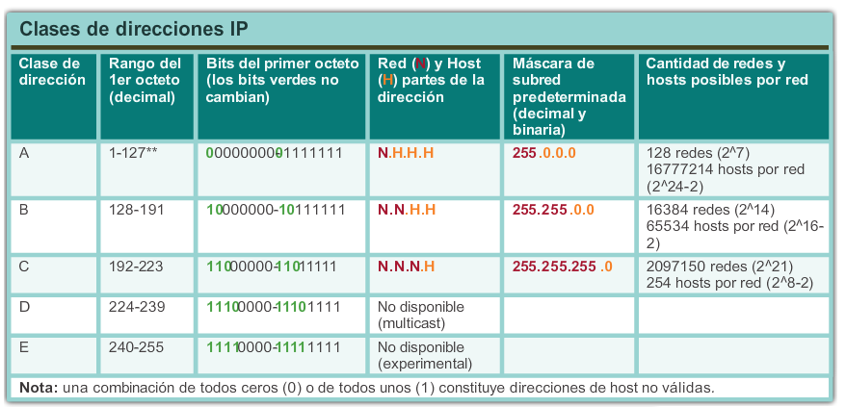
Tipos de dirección IPv4
Direccionamiento con clase antigua
Notes:
Sección 8.1.4.4.

Slide 25
Tipos de dirección IPv4
Direccionamiento con clase antigua
Direccionamiento sin clase
El nombre formal es “enrutamiento entre dominios sin clase” (CIDR, pronunciado “cider”).
Creó un nuevo conjunto de estándares que permitía que los proveedores de servicios asignaran direcciones IPv4 en cualquier límite de bits de dirección (duración de prefijo) en lugar de solo con una dirección de clase A, B o C.
Notes:
Sección 8.1.4.4.

Slide 26
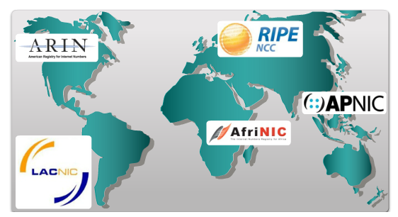
Tipos de dirección IPv4
Asignación de direcciones IP
Registros regionales de Internet (RIR)
Los principales registros son:
Notes:
Sección 8.1.4.5

Slide 27
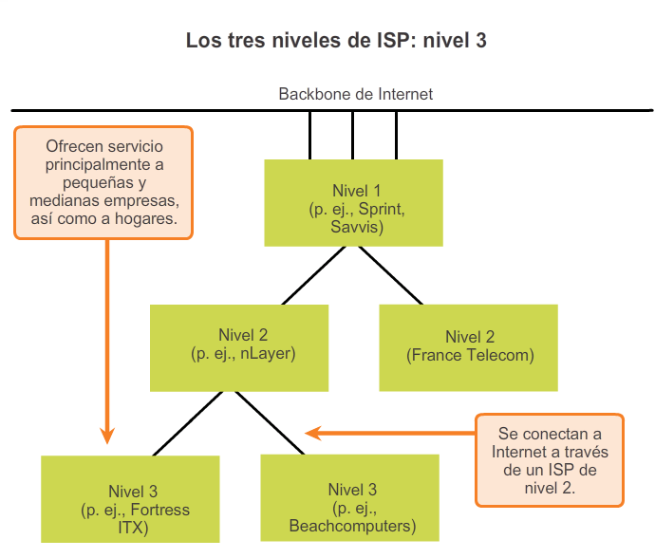
Tipos de dirección IPv4
Asignación de direcciones IP
Notes:
Sección 8.1.4.6

Slide 28
8.2
Direcciones de red IPv6
Notes:
Sección 8.2.1.1

Slide 29
Problemas de IPv4
La necesidad de IPv6
IPv6 está diseñado para ser el sucesor de IPv4.
El agotamiento del espacio de direcciones IPv4 fue el factor que motivó la migración a IPv6.
Las proyecciones indican que se acabarán las direcciones IPv4 de los cinco RIR entre 2015 y 2020.
Con una creciente población de Internet, un espacio limitado de direcciones IPv4, problemas con la NAT y con Internet de las cosas, llegó el momento de iniciar la transición a IPv6.
Notes:
Sección 8.2.1.1

Slide 30
Problemas de IPv4
La necesidad de IPv6
IPv4 tiene un máximo teórico de 4300 millones de direcciones, más las direcciones privadas en combinación con NAT.
IPv6 tiene un mayor espacio de direcciones de 128 bits, que proporciona 340 sextillones de direcciones.
IPv6 resuelve las limitaciones de IPv4 e incluye mejoras adicionales, como ICMPv6.
Notes:
Sección 8.2.1.1

Slide 31
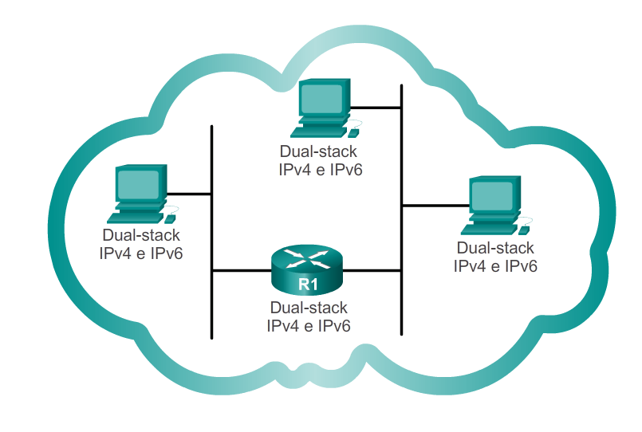
Problemas de IPv4
Coexistencia de IPv4 e IPv6
Las técnicas de migración pueden dividirse en tres categorías:
N.°1
Dual-stack: permite que IPv4 e IPv6 coexistan en la misma red. Los dispositivos ejecutan stacks de protocolos IPv4 e IPv6 de manera simultánea.
Notes:
Sección 8.2.1.2.

Slide 32
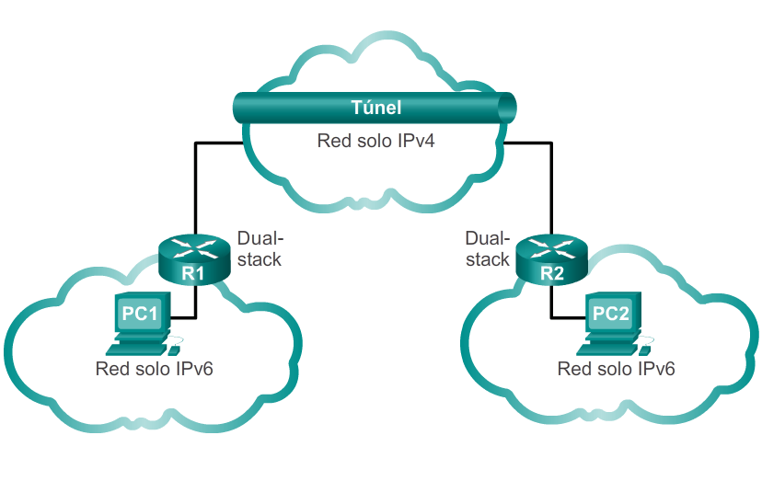
Problemas de IPv4
Coexistencia de IPv4 e IPv6
Las técnicas de migración pueden dividirse en tres categorías:
N.° 2
Tunneling: método para transportar paquetes IPv6 a través de redes IPv4. El paquete IPv6 se encapsula dentro de un paquete IPV4.
Notes:
Sección 8.2.1.2.

Slide 33
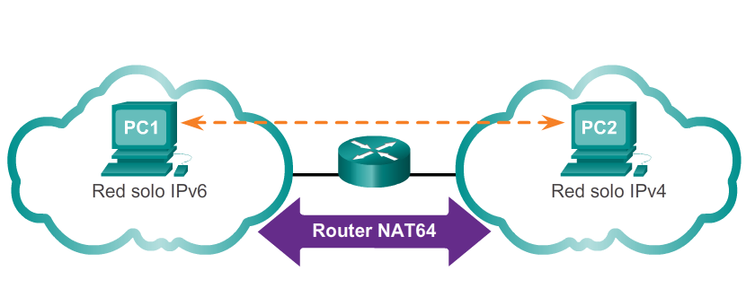
Problemas de IPv4
Coexistencia de IPv4 e IPv6
Las técnicas de migración pueden dividirse en tres categorías:
N.° 3
Traducción: la traducción de direcciones de red 64 (NAT64) permite que los dispositivos con IPv6 habilitado se comuniquen con dispositivos con IPv4 habilitado mediante una técnica de traducción similar a la NAT para IPv4. Un paquete IPv6 se traduce en un paquete IPV4, y viceversa.
Notes:
Sección 8.2.1.2.

Slide 34
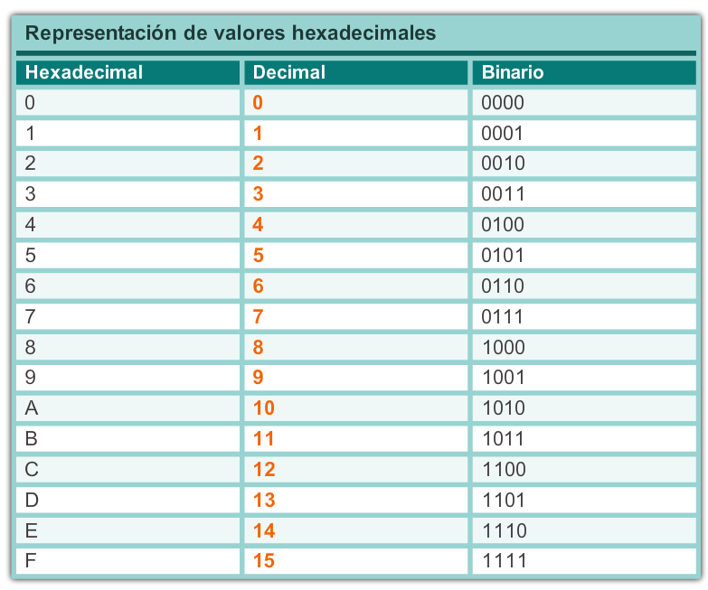
Direccionamiento IPv6
Sistema numérico hexadecimal
El sistema hexadecimal es un sistema de base dieciséis.
El sistema de numeración de base 16 utiliza los números del 0 al 9 y las letras de la A a la F.
Se pueden representar cuatro bits (medio byte) con un único valor hexadecimal.
Notes:
Sección 8.2.2.1.

Slide 35
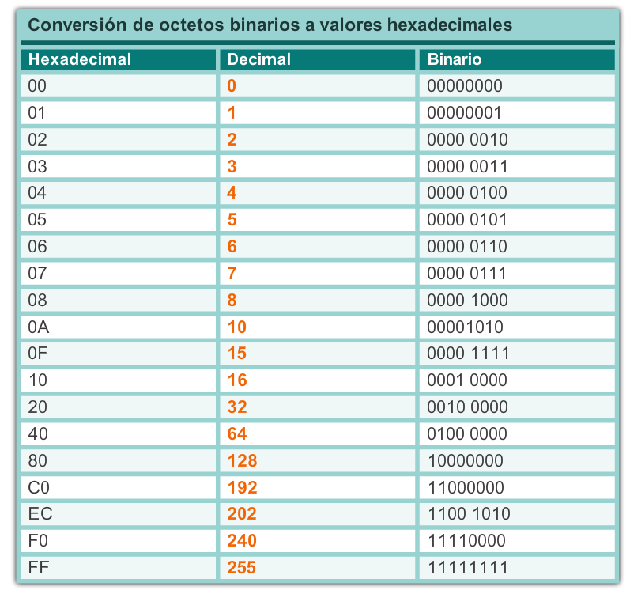
Direccionamiento IPv6
Representación de direcciones IPv6
Observe los patrones de bits binarios que coinciden con los valores decimales y hexadecimales.
Notes:
Sección 8.2.2.1.

Slide 36
Direccionamiento IPv6
Representación de direcciones IPv6
Tienen una longitud de 128 bits y se escriben como una cadena de valores hexadecimales.
En IPv6, 4 bits representan un único dígito hexadecimal. Una dirección IPv6 consta de 32 valores hexadecimales.
2001:0DB8:0000:1111:0000:0000:0000:0200
FE80:0000:0000:0000:0123:4567:89AB:CDEF
“Hexteto” se utiliza para referirse a un segmento de 16 bits o cuatro valores hexadecimales.
Se pueden escribir en minúscula o mayúscula.
Notes:
Sección 8.2.2.2

Slide 37
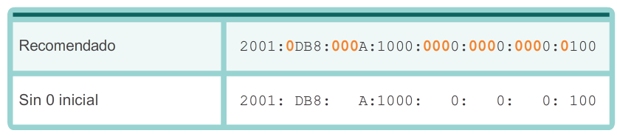
Direccionamiento IPv6
Regla 1: Omisión de ceros iniciales
La primera regla que permite reducir la notación de direcciones IPv6 es que se puede omitir cualquier 0 (cero) inicial en cualquier sección de 16 bits o hexteto.
01AB puede representarse como 1AB.
09F0 puede representarse como 9F0.
0A00 puede representarse como A00.
00AB puede representarse como AB.
Notes:
Sección 8.2.2.3

Slide 38
Direccionamiento IPv6
Regla 2: Omitir todos los segmentos 0
Los dos puntos dobles (::) pueden reemplazar cualquier cadena única y contigua de uno o más segmentos de 16 bits (hextetos) que estén compuestas solo por ceros.
Los dos puntos dobles (::) se pueden utilizar solamente una vez en una dirección; de lo contrario, la dirección será ambigua.
Esto se suele conocer como formato comprimido.
Dirección incorrecta: 2001:0DB8::ABCD::1234.
Notes:
Sección 8.2.2.4.

Slide 39
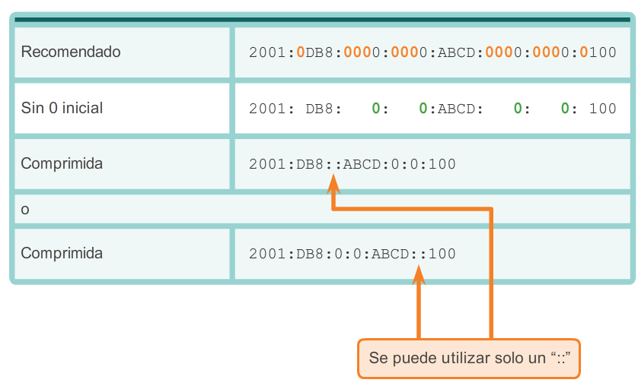
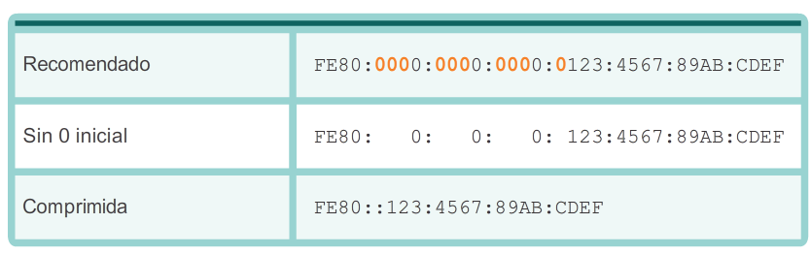
Direccionamiento IPv6
Regla 2: Omitir todos los segmentos 0
Ejemplos
N.° 1
N.° 2
Notes:
Sección 8.2.2.4.

Slide 40
Tipos de direcciones IPv6
Tipos de direcciones IPv6
Existen tres tipos de direcciones IPv6:
Unicast
Multicast
Anycast
Nota: IPv6 no tiene direcciones de broadcast.
Notes:
Sección 8.2.3.1

Slide 41
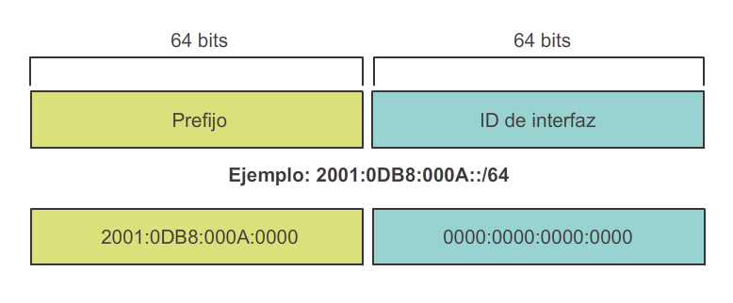
Tipos de direcciones IPv6
Duración de prefijo IPv6
IPv6 no utiliza la notación decimal punteada de máscara de subred.
La duración de prefijo indica la porción de red de una dirección IPv6 mediante el siguiente formato:
  Dirección/duración de prefijo IPv6
  La duración de prefijo puede ir de 0 a 128.
  La duración de prefijo típica es /64.
Notes:
Sección 8.2.3.2

Slide 42
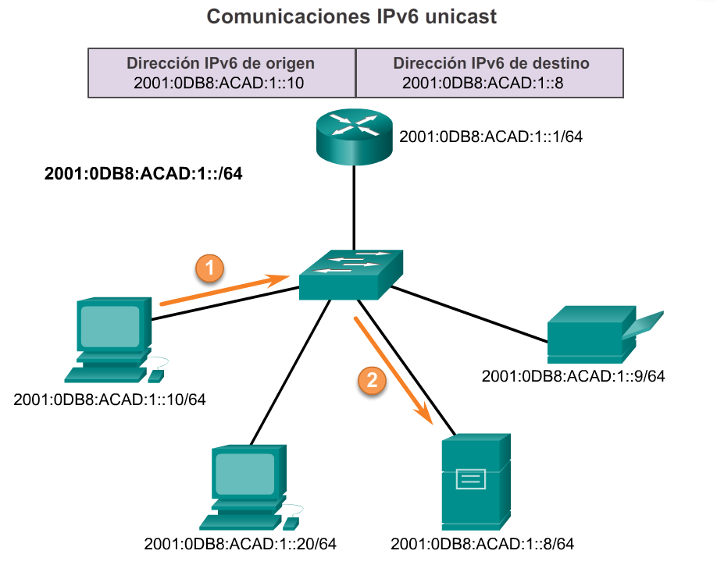
Direccionamiento IPv6
Direcciones IPv6 unicast
Unicast
  Identifican de forma exclusiva una interfaz en un dispositivo con IPv6 habilitado.
  Un paquete que se envía a una dirección unicast es recibido por la interfaz que tiene asignada esa dirección.
Notes:
Secciones 8.2.3.1 y 8.2.3.3

Slide 43
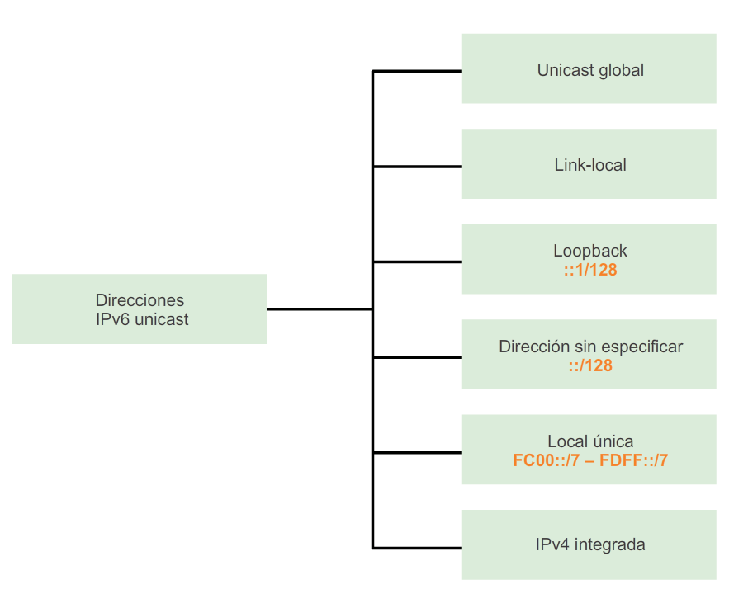
Direccionamiento IPv6
Direcciones IPv6 unicast
Notes:
Sección 8.2.3.3

Slide 44
Direccionamiento IPv6
Direcciones IPv6 unicast
Unicast global
  Similares a direcciones IPv4 públicas.
  Únicas globalmente.
  Direcciones enrutables de Internet.
  Pueden configurarse estáticamente o asignarse de forma dinámica.
Link-local
  Utilizada para comunicarse con los otros dispositivos en el mismo enlace local.
  Limitada a un único enlace: no se puede enrutar más allá del enlace.
Notes:
Sección 8.2.3.3

Slide 45
Direccionamiento IPv6
Direcciones IPv6 unicast
Loopback
  Utilizada por los host para enviarse paquetes a sí mismos; no se puede asignar a una interfaz física.
  Hacer ping a la dirección de loopback IPv6 permite probar la configuración de TCP/IP en el host local.
  Formada por todos ceros, excepto el último bit, representado como ::1/128 o, simplemente, ::1.
Dirección sin especificar
  La dirección formada por todos ceros se representa como ::/128 o simplemente ::.
  No puede asignarse a una interfaz y solo se utiliza como dirección de origen.
  Las direcciones sin especificar se utilizan como direcciones de origen cuando el dispositivo aún no tiene una dirección IPv6 permanente o cuando el origen del paquete es irrelevante para el destino.
Notes:
Sección 8.2.3.3

Slide 46
Direccionamiento IPv6
Direcciones IPv6 unicast
Local única
  Similares a las direcciones privadas para IPv4.
  Se utilizan para el direccionamiento local dentro de un sitio o entre una cantidad limitada de sitios.
  Están en el rango de FC00::/7 a FDFF::/7
IPv4 integrada (no se incluye en este curso)
  Se utiliza para facilitar la transición de IPv4 a IPv6.
Notes:
Sección 8.2.3.3

Slide 47
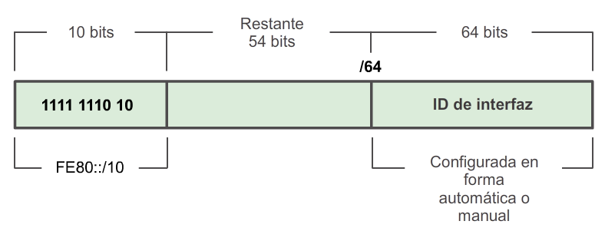
Tipos de direcciones IPv6
Direcciones IPv6 unicast link-local
Toda interfaz de red con IPv6 habilitado DEBE tener una dirección link-local.
Permiten que un dispositivo se comunique con otros dispositivos con IPv6 habilitado en el mismo enlace y solo en ese enlace (subred).
Están en el rango de FE80::/10. Los primeros 10 bits son 1111 1110 10xx xxxx.
1111 1110 1000 0000 (FE80) - 1111 1110 1011 1111 (FEBF)
Notes:
Sección 8.2.3.4

Slide 48
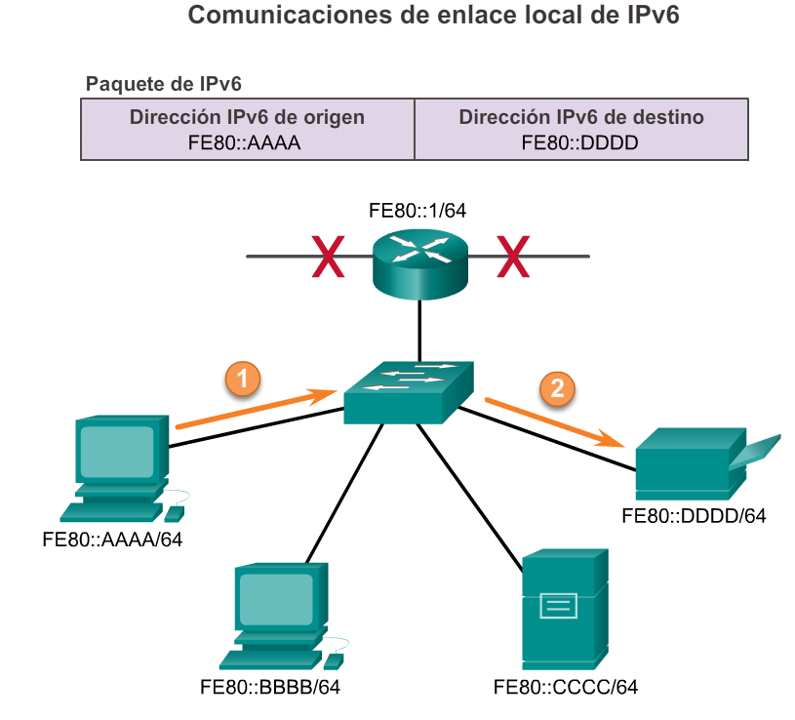
Tipos de direcciones IPv6
Direcciones IPv6 unicast link-local
Los paquetes con una dirección link-local de origen o de destino no se pueden enrutar más allá del enlace en el cual se originó el paquete.
Notes:
Sección 8.2.3.4

Slide 49
Direcciones IPv6 unicast
Estructura de una dirección IPv6 unicast global
Las direcciones IPv6 unicast globales son globalmente únicas y enrutables en Internet IPv6.
Equivalen a las direcciones IPv4 públicas.
La ICANN asigna bloques de direcciones IPv6 a los cinco RIR.
Actualmente, solo se asignan direcciones unicast globales con los tres primeros bits de 001 o 2000::/3.
Notes:
Sección 8.2.4.1

Slide 50
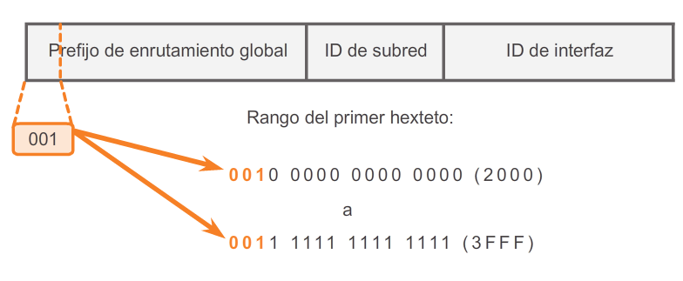
Direcciones IPv6 unicast
Estructura de una dirección IPv6 unicast global
Actualmente, solo se asignan direcciones unicast globales con los tres primeros bits de 001 o 2000::/3.
Notes:
Sección 8.2.4.1

Slide 51
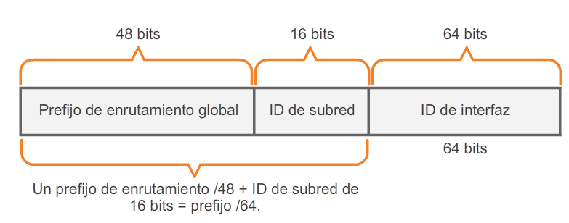
Direcciones IPv6 unicast
Estructura de una dirección IPv6 unicast global
Una dirección unicast global consta de tres partes:
Prefijo de enrutamiento global: porción de prefijo, o de red, de la dirección que asigna el proveedor (por ejemplo, un ISP) a un cliente o a un sitio. En la actualidad, los RIR asignan a los clientes el prefijo de enrutamiento global /48.
2001:0DB8:ACAD::/48 tiene un prefijo que indica que los primeros 48 bits (2001:0DB8:ACAD) son la porción de prefijo o de red.
Notes:
Sección 8.2.4.1

Slide 52
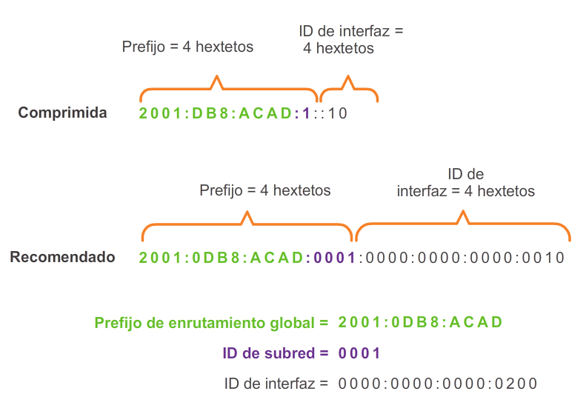
Direcciones IPv6 unicast
Estructura de una dirección IPv6 unicast global
ID de subred
  Utilizada por organizaciones para identificar subredes dentro de su ubicación.
ID de interfaz
  Equivale a la porción de host de una dirección IPv4.
  Se utiliza debido a que un único host puede tener varias interfaces, y cada una de estas puede tener una o más direcciones IPv6.
Notes:
Sección 8.2.4.1

Slide 53
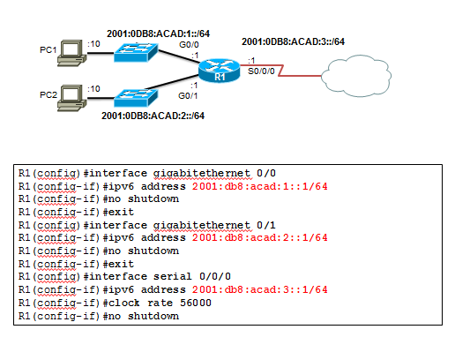
Direcciones IPv6 unicast
Configuración estática de una dirección unicast global
Notes:
Sección 8.2.4.2

Slide 54
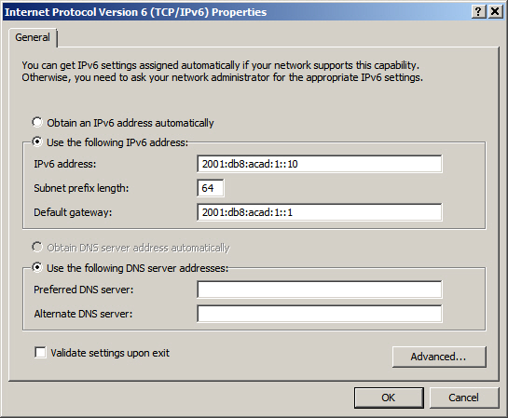
Direcciones IPv6 unicast
Configuración estática de una dirección IPv6 unicast global
Notes:
Sección 8.2.4.2

Slide 55
Direcciones IPv6 unicast
Configuración dinámica de una dirección unicast global mediante SLAAC
Configuración automática de dirección sin estado (SLAAC)
Es un método que permite que un dispositivo obtenga su prefijo, duración de prefijo y gateway predeterminado de un router IPv6.
No se necesita un servidor de DHCPv6.
Depende de los mensajes de anuncio de router (RA) de ICMPv6.
Router IPv6
Reenvía paquetes IPv6 entre redes.
Puede configurarse con rutas estáticas o con un protocolo de enrutamiento dinámico IPv6.
Envía mensajes RA ICMPv6.
Notes:
Sección 8.2.4.3

Slide 56
Direcciones IPv6 unicast
Configuración dinámica de una dirección unicast global mediante SLAAC
El comando IPv6 unicast routing habilita el enrutamiento IPv6.
El mensaje de RA puede contener una de las siguientes tres opciones:
SLAAC solamente: utiliza la información incluida en el mensaje de RA.
SLAAC y DHCPv6: utiliza la información contenida en el mensaje de RA y obtiene otra información del servidor de DHCPv6, DHCPv6 sin estado (por ejemplo, DNS).
DHCPv6 solamente: el dispositivo no debe utilizar la información en el RA, DHCPv6 con estado.
Los routers envían mensajes de RA de ICMPv6 utilizando la dirección link-local como dirección IPv6 de origen.
Notes:
Sección 8.2.4.3

Slide 57
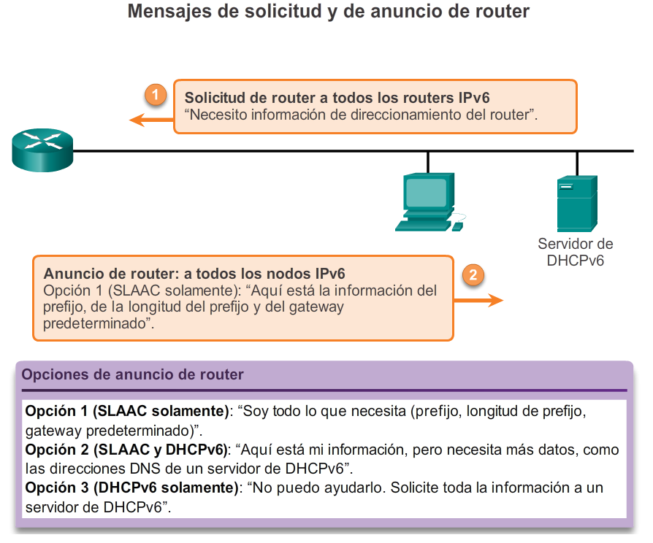
Direcciones IPv6 unicast
Configuración dinámica de una dirección unicast global mediante SLAAC
Notes:
Sección 8.2.4.3

Slide 58
Direcciones IPv6 unicast
Configuración dinámica de una dirección unicast global mediante DHCPv6
Protocolo de configuración dinámica de host para IPv6 (DHCPv6)
Similar a IPv4.
Recibir de manera automática la información de direccionamiento, incluidas una dirección unicast global, la duración de prefijo, la dirección de gateway predeterminado y las direcciones de servidores DNS, mediante los servicios de un servidor de DHCPv6.
Los dispositivos pueden recibir la información de direccionamiento IPv6 en forma total o parcial de un servidor de DHCPv6 en función de si en el mensaje de RA de ICMPv6 se especificó la opción 2 (SLAAC y DHCPv6) o la opción 3 (DHCPv6 solamente).
El host puede optar por omitir el contenido del mensaje de RA del router y obtener su dirección IPv6 y otra información directamente de un servidor de DHCPv6.
Notes:
Sección 8.2.4.4

Slide 59
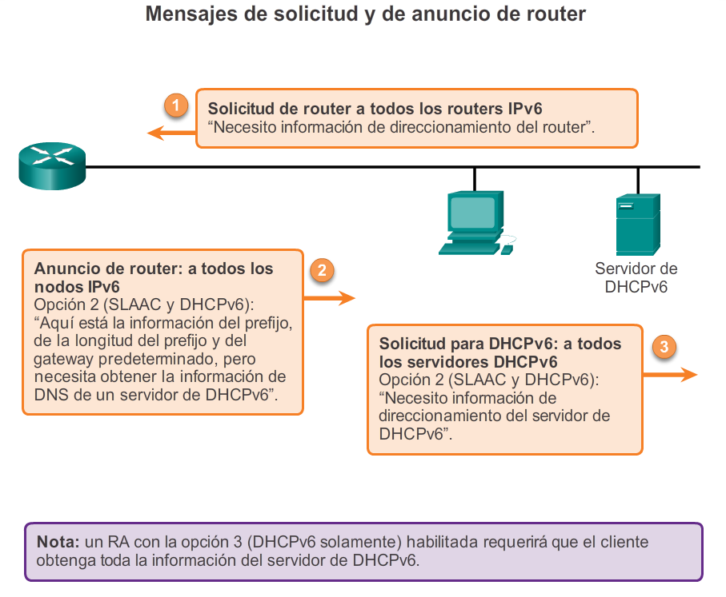
Direcciones IPv6 unicast
Configuración dinámica de una dirección unicast global mediante DHCPv6
Notes:
Sección 8.2.4.4

Slide 60
Direcciones IPv6 unicast
Proceso EUI-64 o generadas aleatoriamente
Proceso EUI-64
Este proceso utiliza la dirección MAC de Ethernet de 48 bits de un cliente e introduce otros 16 bits en medio de la dirección MAC de 46 bits para crear una ID de interfaz de 64 bits.
La ventaja es que se puede utilizar la dirección MAC de Ethernet para determinar la ID de interfaz; fácil seguimiento.
Las ID de interfaz EUI-64 se representan en sistema binario y constan de tres partes:
OUI de 24 bits de la dirección MAC del cliente, pero el séptimo bit (el bit universal/local) se invierte (el 0 se convierte en 1)
Valor de 16 bits FFFE introducido
Identificador de dispositivo de 24 bits de la dirección MAC del cliente
Notes:
Sección 8.2.4.5

Slide 61
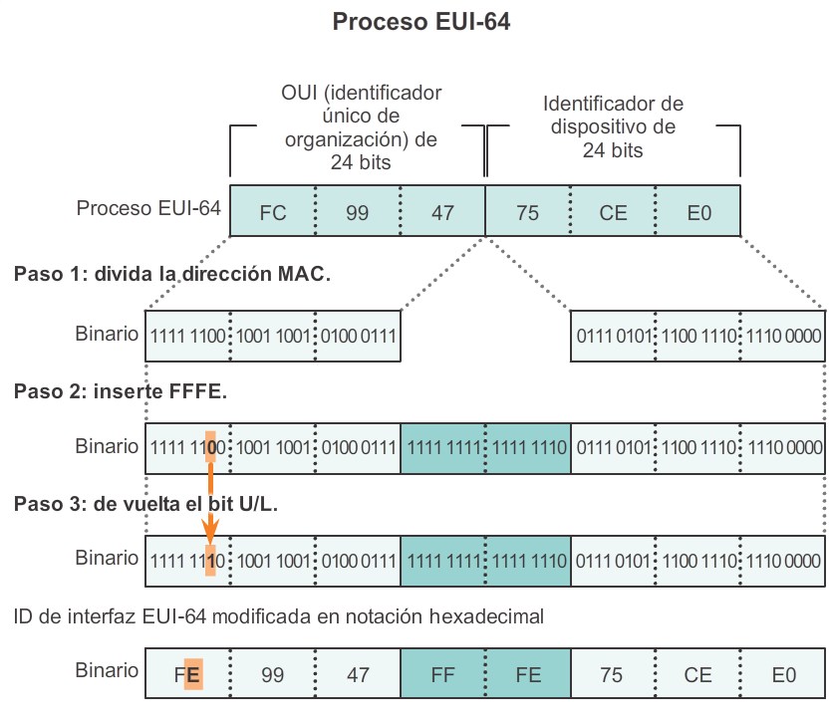
Direcciones IPv6 unicast
Proceso EUI-64 o generadas aleatoriamente
Notes:
Sección 8.2.4.5

Slide 62
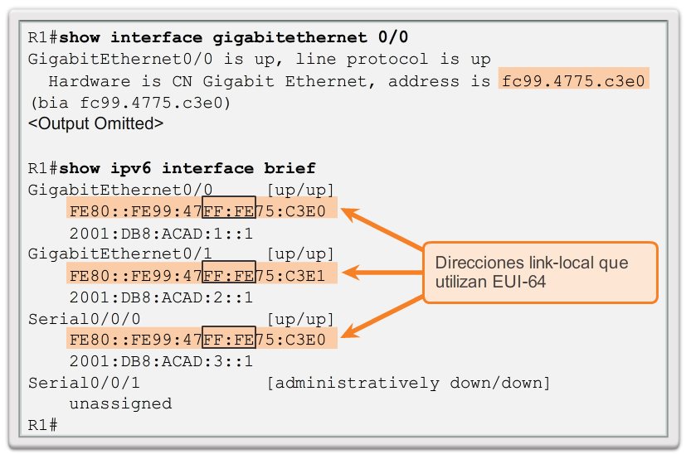
Direcciones IPv6 unicast
Proceso EUI-64 o generadas aleatoriamente
Notes:
Sección 8.2.4.5

Slide 63
Direcciones IPv6 unicast
Proceso EUI-64 o generadas aleatoriamente
ID de interfaz generadas aleatoriamente
Según el sistema operativo, un dispositivo puede utilizar una ID de interfaz generada aleatoriamente en lugar de utilizar la dirección MAC y el proceso EUI-64.
A partir de Windows Vista, Windows utiliza una ID de interfaz generada aleatoriamente en lugar de una creada con EUI-64.
Windows XP y los sistemas operativos Windows anteriores utilizaban EUI-64.
Notes:
Sección 8.2.4.5

Slide 64
Direcciones IPv6 unicast
Direcciones dinámicas link-local
Dirección link-local
Después de que se asigna una dirección unicast global a una interfaz, el dispositivo con IPv6 habilitado genera la dirección link-local automáticamente.
Debe haber una dirección link-local que permita que un dispositivo se comunique con otros dispositivos con IPv6 habilitado en la misma subred.
Utiliza la dirección link-local del router local como su dirección IPv6 de gateway predeterminado.
Los routers intercambian mensajes de protocolo de enrutamiento dinámico mediante direcciones link-local.
Las tablas de enrutamiento de los routers utilizan la dirección link-local para identificar el router de siguiente salto al reenviar paquetes IPv6.
Notes:
Sección 8.2.4.6

Slide 65
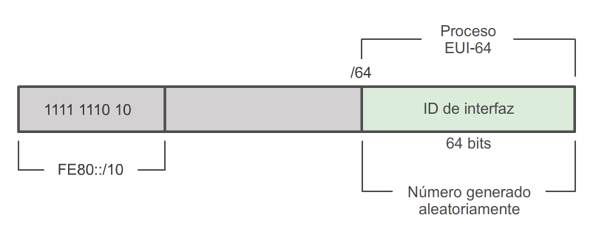
Direcciones IPv6 unicast
Direcciones dinámicas link-local
Se asigna en forma dinámica
La dirección link-local se crea de forma dinámica mediante el prefijo FE80::/10 y la ID de interfaz.
Notes:
Sección 8.2.4.6

Slide 66
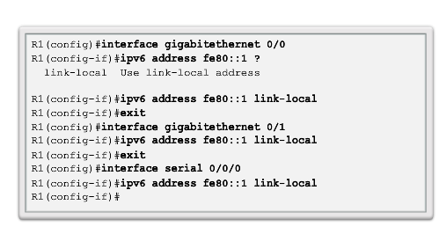
Direcciones IPv6 unicast
Direcciones estáticas link-local
Configuración de link-local
Notes:
Sección 8.2.4.7

Slide 67
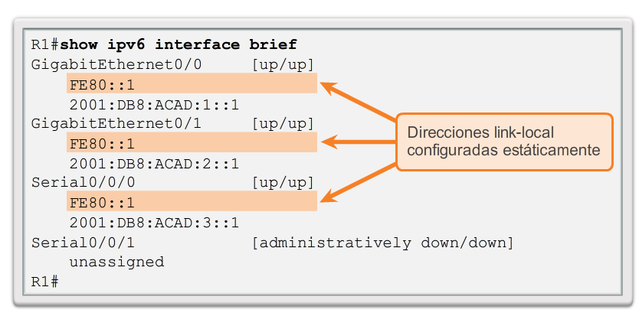
Direcciones IPv6 unicast
Direcciones estáticas link-local
Configuración de link-local
Notes:
Sección 8.2.4.7

Slide 68

Direcciones IPv6 unicast globales
Verificación de la configuración de la dirección IPv6
Cada interfaz tiene dos direcciones IPv6:
La dirección unicast global que se configuró.
Una que comienza con FE80 se agrega automáticamente; dirección unicast link-local.
Notes:
Sección 8.2.4.8

Slide 69

Direcciones IPv6 unicast globales
Verificación de la configuración de la dirección IPv6
Notes:
Sección 8.2.4.8

Slide 70
Direcciones IPv6 multicast
Direcciones IPv6 multicast asignadas
Las direcciones IPv6 multicast tienen el prefijo FFxx::/8.
Existen dos tipos de direcciones IPv6 multicast:
  Dirección multicast asignada
  Dirección multicast de nodo solicitado
Notes:
Sección 8.2.5.1

Slide 71
Direcciones IPv6 multicast
Direcciones IPv6 multicast asignadas
Dos grupos comunes de direcciones multicast IPv6 asignadas incluyen los siguientes:
  Grupo multicast de todos los nodos FF02::1 :
    Se incorporan todos los dispositivos con IPv6 habilitado.
    Tiene el mismo efecto que la dirección IPv4 de broadcast.
  Grupo multicast de todos los routers FF02::2 :
    Se incorporan todos los routers IPv6.
    Un router se convierte en un miembro de este grupo cuando se habilita como router IPv6 mediante el comando de configuración global ipv6 unicast-routing.
    Los paquetes que se envían a este grupo son recibidos y procesados por todos los routers IPv6 en el enlace o en la red.
Notes:
Sección 8.2.5.1

Slide 72

Direcciones IPv6 multicast
Direcciones IPv6 multicast asignadas
Notes:
Sección 8.2.5.1

Slide 73

Direcciones IPv6 multicast
Direcciones IPv6 multicast de nodo solicitado
Similares a las direcciones multicast de todos los nodos. Coincide solo con los últimos 24 bits de la dirección IPv6 unicast global de un dispositivo.
Se crean de forma automática cuando se asignan las direcciones unicast global o unicast link-local.
Se crean combinando un prefijo especial FF02:0:0:0:0:FF00::/104 con los 24 bits del extremo derecho de su dirección unicast.
Notes:
Sección 8.2.5.2

Slide 74
Direcciones IPv6 multicast
Direcciones IPv6 multicast de nodo solicitado
La dirección multicast de nodo solicitado consta de dos partes:
Prefijo multicast FF02:0:0:0:0:FF00::/104: los primeros 104 bits de la dirección multicast de todos los nodos solicitados.
24 bits menos significativos: copiados de los 24 bits del extremo derecho de la dirección unicast global o unicast link-local del dispositivo.
Notes:
Sección 8.2.5.2

Slide 75
8.3
Verificación de conectividad
Notes:
Sección 8.3

Slide 76
ICMP
Mensajes de ICMPv4 e ICMPv6
Los mensajes ICMP comunes a ICMPv4 y a ICMPv6 incluyen lo siguiente:
  Confirmación de host
  Destino o servicio inaccesible
  Tiempo superado
  Redireccionamiento de ruta
Si bien IP no es un protocolo confiable, la suite TCP/IP se ocupa de que los mensajes se envíen mediante los servicios de ICMP en caso de que se produzcan determinados errores.
Notes:
Sección 8.3.1.1

Slide 77
ICMP
Mensajes ICMPv6 de solicitud y de anuncio de router
ICMPv6 incluye cuatro nuevos protocolos como parte del protocolo ND o NDP (Neighbor Discovery Protocol, protocolo de descubrimiento de vecinos):
  Mensaje de solicitud de router
  Mensaje de anuncio de router
  Mensaje de solicitud de vecino
  Mensaje de anuncio de vecino
Mensajes de solicitud y de anuncio de router: se envían entre los hosts y los routers.
Mensaje de solicitud de router (RS): se envía como mensaje IPv6 multicast de todos los routers.
Mensaje de anuncio de router (RA): los routers envían mensajes de RA para proporcionar información de direccionamiento.
Notes:
Sección 8.3.1.2

Slide 78

ICMP
Mensajes ICMPv6 de solicitud y de anuncio de router
Notes:
Sección 8.3.1.2

Slide 79
ICMP
Mensajes ICMPv6 de solicitud y de anuncio de vecino
Dos tipos de mensaje adicionales
  Mensajes de solicitud de vecino (NS)
  Mensajes de anuncio de vecino (NA)
Se utilizan para lo siguiente:
  Resolución de direcciones
    Se utiliza cuando un dispositivo en la LAN conoce la dirección IPv6 unicast de un destino, pero no conoce la dirección MAC de Ethernet.
  Detección de direcciones duplicadas (DAD)
    Se lleva a cabo en la dirección para asegurarse de que sea única.
    El dispositivo envía un mensaje de NS con su propia dirección IPv6 como la dirección IPv6 objetivo.
Notes:
Sección 8.3.1.3

Slide 80

ICMP
Mensajes ICMPv6 de solicitud y de anuncio de vecino
Notes:
Sección 8.3.1.3

Slide 81

Prueba y verificación
Ping para prueba del stack local
Notes:
Sección 8.3.2.1

Slide 82

Prueba y verificación
Ping para prueba de conectividad a la LAN local
Notes:
Sección 8.3.2.2

Slide 83

Prueba y verificación
Ping para prueba de conectividad a dispositivo remoto
Notes:
Sección 8.3.2.3

Slide 84
Prueba y verificación
Traceroute, prueba de la ruta
Traceroute (tracert)
Genera una lista de saltos que se alcanzaron correctamente a lo largo de la ruta.
Proporciona información importante para propósitos de verificación y resolución de problemas.
Si los datos llegan al destino, el rastreo indica la interfaz de cada router que aparece en la ruta entre los hosts.
Si se produce un error en los datos en algún salto a lo largo del camino, la dirección del último router que respondió al rastreo puede indicar dónde se encuentra el problema o las restricciones de seguridad.
Proporciona los tiempos de ida y vuelta para cada salto a lo largo de la ruta e indica si un salto no responde.
Notes:
Sección 8.3.2.4

Slide 85
Direccionamiento IP
Resumen
Las direcciones IP son jerárquicas y tienen porciones de red, subred y host. Una dirección IP puede representar una red completa, un host específico o la dirección de broadcast de la red.
La máscara de subred o el prefijo se utilizan para determinar la porción de red de una dirección IP. Una vez implementada, una red IP debe ser probada para verificar su conectividad y rendimiento operativo.
El DHCP permite la asignación automática de información de direccionamiento, como una dirección IP, una máscara de subred, un gateway predeterminado y otra información de configuración.
Notes:
Sección 8.4.1.3

Slide 86
Direccionamiento IP
Resumen
Los hosts IPv4 pueden comunicarse de una de tres maneras diferentes: por unicast, broadcast y multicast.
Los bloques de direcciones IPv4 privadas son los siguientes: 10.0.0.0/8, 172.16.0.0/12 y 192.168.0.0/16.
La migración a IPv6 está motivada por el agotamiento del espacio de direcciones IPv4. Cada dirección IPv6 tiene 128 bits, en comparación con los 32 bits que poseen las direcciones IPv4. La duración de prefijo se utiliza para indicar la porción de red de una dirección IPv6 mediante el siguiente formato: dirección IPv6/duración de prefijo.
Notes:
Sección 8.4.1.3

Slide 87
Direccionamiento IP
Resumen
Hay tres tipos de direcciones IPv6: unicast, multicast y anycast.
Una dirección IPv6 link-local permite que un dispositivo se comunique con otros dispositivos con IPv6 habilitado en el mismo enlace y solo en ese enlace (subred). Los paquetes con una dirección link-local de origen o de destino no se pueden enrutar más allá del enlace en el cual se originó el paquete. Las direcciones IPv6 link-local están en el rango de FE80::/10.
El protocolo ICMP está disponible tanto para IPv4 como para IPv6.
Notes:
Sección 8.4.1.3

Slide 88


